Slide 1
普通高中课程标准实验教科书
高中历史导言课
李亚鹏

Slide 2
学习目标：
1、什么是历史？
2、为什么要学历史？
3、高中历史学习哪些内容？
4、怎样学好历史？

Slide 3
1、什么是历史？

Slide 4
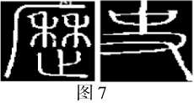
（2015年福建卷）图7是《说文解字》列出的“历”“史”二字的篆书。许慎解释道，“ 历”者，过也，传也。“史”者，记事者也，从又持中；中，正也。据此可知，“历史”的原意是指
A．过去发生的一切事件
B．过去事实的文字记载
C．记录过往事物的书籍
D．代代相传的文化形式

Slide 5
历史的两层含义：
过去发生的事
曾经记录的事
真实客观的历史
史籍上记载的历史，即主观的历史学

Slide 6
历史：History——“His story”
简单的说.历史就是自然界和人类社会的产生、发展的过程。
我们书本研究的主要是人类社会史，指人类所经历和创造的
一切，指人类的全部过去。
自然史
客观存在的历史
人类社会史
（政治、经济、文化）
主体化的历史：历史著述
历史学：研究人类社会发展过的各种历史现象并探寻其发生发展规律的科学。

Slide 7
2、为什么要学历史？

Slide 8
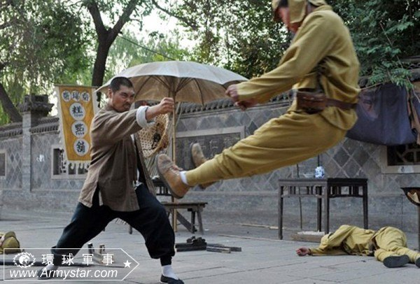
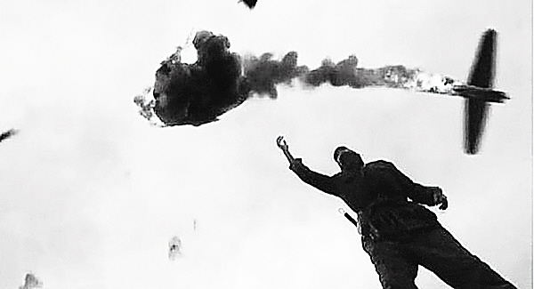
所谓的抗战剧

Slide 9
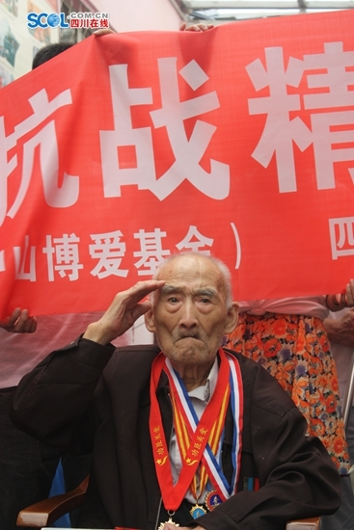
“我们赢得很艰难啊，每前进一步，都要付出巨大的代价，哪里像一些‘抗日神剧’中演的，弹弓都可以打死日本兵。”

Slide 10
“如无史，何所鉴戒？何所取法？华夏民族无从因袭，将不复存在矣。” ——陈寅恪
文化灭，则一国之种灭。种灭，则国将焉存？一个国家没有自已的历史，也就没有了自已发展的主导方向，也就没有了自立于世界民族之林的自我根基 。
“忘记历史就意味着背叛” ----列宁

Slide 11
国家层面：建立国家民族观念，增强民族认同感；
忘记历史就意味着背叛，学习历史对现实有借鉴作用；
个人层面：高中阶段的必修科目，考试需要；
读史可以明智；认清更多现实问题；
学习历史可以提高修养，丰富人生。

Slide 12
3、高中历史学习哪些内容？

Slide 13
高中历史学习的内容：
必修
1
着重反映人类社会政治领域发展进程中的重要内容
中外历史人物评说
20世纪的战争与和平
必修2
着重反映人类社会经济和社会生活领域发展进程中的重要内容
＊近代社会的民主思想与实践
历史上重大改革回眸
必修3
着重反映人类社会思想文化领域的发展进程中的重要内容
＊探索历史的奥秘
世界文化遗产荟萃
选修模块
必修模块

Slide 14
4、怎样学好历史？

Slide 15
在初中时你有哪些学习方法？
初中和高中的不同要求
初中：是什么（时间、事件、人物等）
高中：为什么、怎么样、横纵向互相关
联等

Slide 16
学习历史的方法：
1．会预习—寻找和提出问题；
2．会听讲——掌握史实、概念、联系。
一要“耳到”；
四要“口到”；
二要“眼到” ；
五要“心到”；
三要“手到”，历史课主要是记笔记；记提纲、要点、问题、提示 。

Slide 17
学习历史有诀窍 掌握方法最重要
认真读书不可少 联系实际多思考
历史脉络要理清 人时地事记分明
前后因果多分析 情景实践加创新

Slide 18
朝代更替：
夏商与西周，东周分两段
春秋和战国，一统秦两汉
三分魏蜀吴，两晋前后沿
南北朝并立，隋唐五代传
宋元明清后，王朝至此完

Slide 19
谈谈我们身边的历史：
遂平县历史渊源流长，春秋改吴房；汉制吴房、灈阳二县；北魏改遂宁县，唐元和十二年（817年），李愬（su）雪夜入蔡州，平定吴元济叛乱，由于平定叛乱速度之快（于是就平定了叛乱），自此命名为“遂平”。

Slide 20
谢谢观赏！！！

